Slide 1
Inklusion – Eine Schule für alle?

Slide 2
Exklusion
Scheinbar homogene Gruppe
Ausschluss „anderer“ Menschen

Slide 3
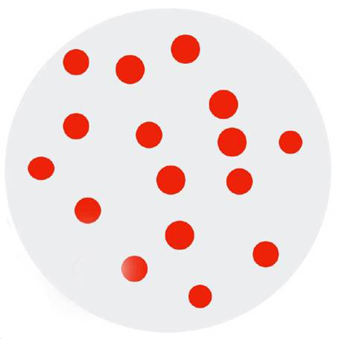
Separation
Einteilung nach bestimmten Merkmalen
Getrennte Beschulung
Ausbau des Sonderschulwesens (60er Jahre)

Slide 4
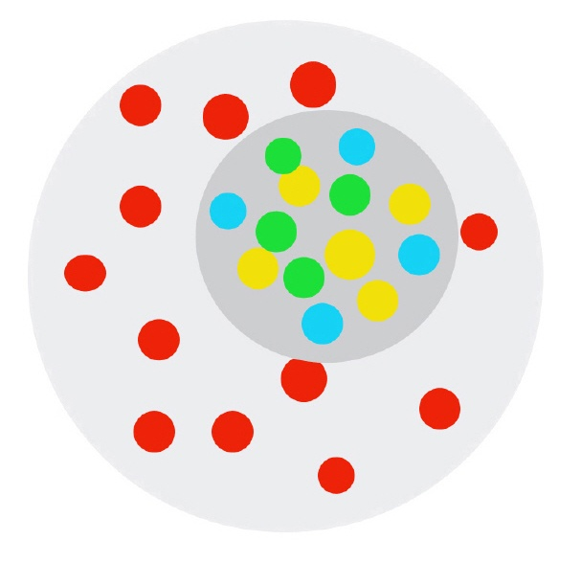
Integration
Einteilung nach bestimmten Merkmalen
Teilweise gemeinsame Beschulung (80er)
Nicht integrationsfähig

Slide 5
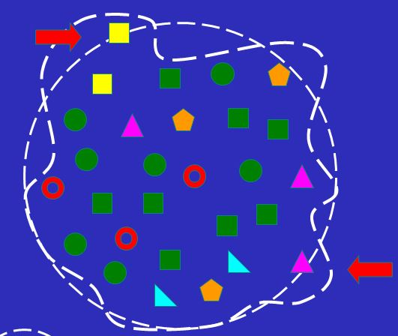
Inklusion
Schule muss sich anpassen!!!
Alle Menschen sind vollwertige Mitglieder einer unteilbaren, heterogenen Gesellschaft.

Slide 6
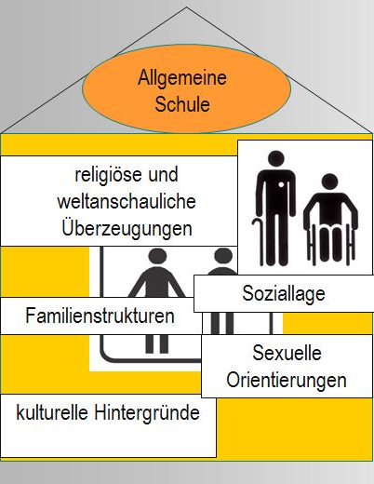
Inklusion in der Schule
- Jedes Kind hat einen Anspruch darauf, als Individuum in seiner Eigenart und Einzigartigkeit gesehen zu werden.
- Jedes Kind hat ein Recht auf Differenz.
- ALLE Kinder haben ein Recht auf gemeinsame Bildung – unabhängig davon, aus welcher Herkunftsfamilie sie kommen, wie begabt sie sind, ob sie Handicaps haben, Mädchen oder Jungen sind usw.
Hautfarbe

Slide 7
Inklusion in der Schule
Ein wesentlicher Effekt von Inklusion ist, dass es die Haltung verändert:
- Wir gewinnen generell einen positiven Blick auf die Kinder.
- Stärken und Kompetenzen, aber auch Schwächen und Schwierigkeiten ALLER Kinder werden eher wahrgenommen.

Slide 8
Unsere Klasse
x Kinder mit Förderschwerpunkt:
x Std. Sonderpädagogische Stunden
x Std. Pädagogische Unterrichtshilfe
(+Pausenbetreuung )
Andere zusätzliche Ressourcen:
X Std. Sprachförderung
X Std. Leseförderung
X Std. Temporäre Lerngruppe
X Std. Logopädie
X Std. Lernförderung……..oder andere

Slide 9
Durch diese Ressourcen können wir zusätzlich anbieten:
- individuelle Unterstützung einzelner Kinder
im Unterricht (durch Mehrpädagogensystem!)
- Lebenspraktischen Unterricht
- Integrationsschwimmen
- Kinesiologie
- Förderunterricht
- Oder andere ……

Slide 10
Hier könnte man z.B. einen anonymisierten Stundenplan eines Kindes mit besonderem Förderbedarf präsentieren

Slide 11
Eine Schule für alle!
Alle Kinder profitieren von der Heterogenität :
- Jedes Kind darf so sein wie es ist.
- Jedes Kind findet seinen Platz.
- Jedes Kind ist hier „richtig“.
- Alle Kinder erleben Unterschiedlichkeit als Normalität und lernen diese anzuerkennen und wertzuschätzen!

Slide 12
3 Säulen in der Klasse
1. Pädagogisches Team
2. Kinder
3. Eltern
Nur wenn alle diese Idee mittragen, ist eine Schule für alle möglich!

Slide 13
Fragen
Wo sehen Sie die Vorteile dieses Systems für Ihr Kind?
Wo sehen Sie Schwierigkeiten?
An welcher Stelle haben Sie das Gefühl, dass Sie das Konzept (eine Schule für alle) mittragen können?

Slide 14
Als Abschluss könnte man hier ein Foto der Klasse einfügen

